Slide 1

张敬信-《数学建模：算法与编程实现》，配套课件
第03讲 人口模型
苗秀凤

Slide 2
目录
01
Malthus人口模型
02
Logistic人口模型
03
Leslie 模型

Slide 3
本章要点
人口模型是描述一国或地区人口总量和结构变动规律的系统动力学模型。最早提出人口增长模型的是Malthus。
用微分方程模型，对总体人口增长规律建模
用基于矩阵变换的代数方程模型，对具体人口增长规律建模
编程技术方面，融入了微分方程求解析解，以及曲线拟合技术

Slide 4
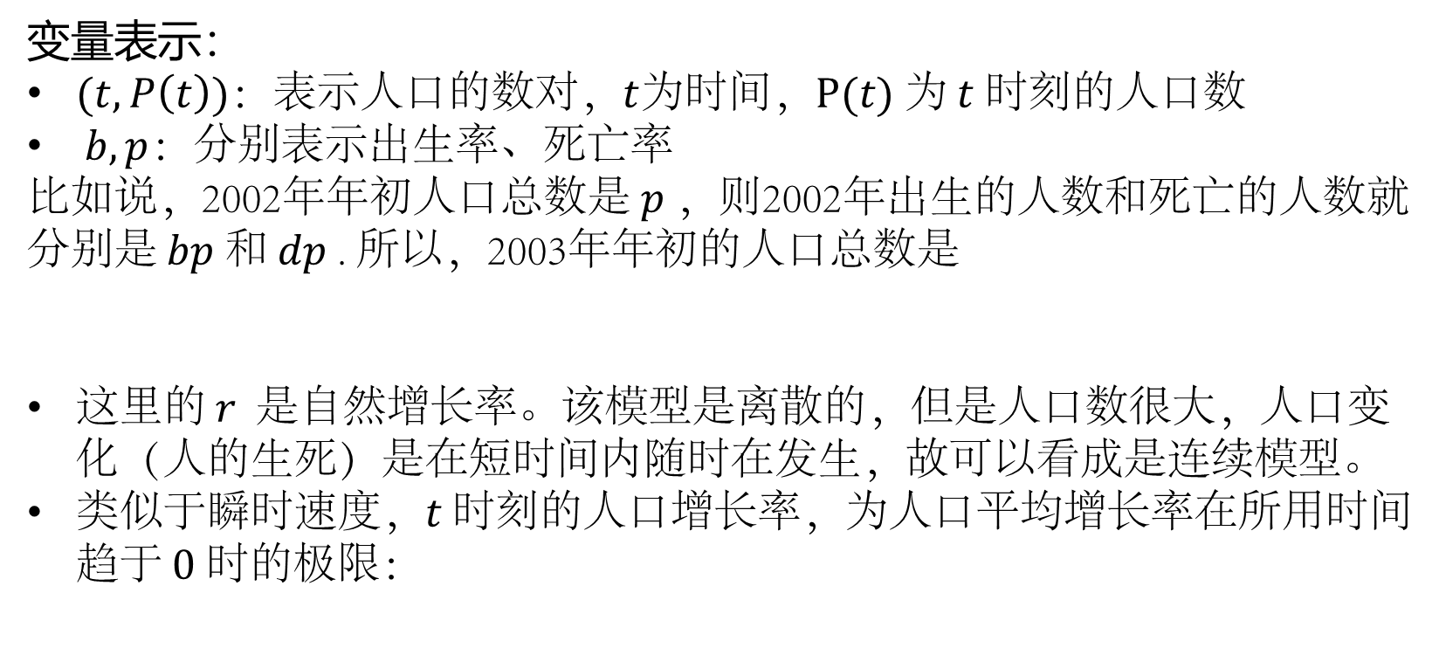
一. Malthus人口模型
变量表示：
$(t, P\left(t\right))$：表示人口的数对，$t$为时间，$P(t)$为 $t$ 时刻的人口数
$b, p$：分别表示出生率、死亡率
比如说，2002年年初人口总数是 $p$ ，则2002年出生的人数和死亡的人数就分别是 $bp$ 和 $dp$ . 所以，2003年年初的人口总数是
这里的 $r$ 是自然增长率。该模型是离散的，但是人口数很大，人口变化（人的生死）是在短时间内随时在发生，故可以看成是连续模型。
类似于瞬时速度，$t$ 时刻的人口增长率，为人口平均增长率在所用时间趋于 $0$ 时的极限：

Slide 5
假设
(1) 人口发展过程比较平稳；
(2) 人口数量为时间的连续可微函数；
(3) 人口增长率 是与时间 无关的常数
由前面的分析可得
（离散形式）
（连续形式）
进一步得到 Malthus 人口模型
用分离变量法笔算即可解出： .

Slide 6
MATLAB代码求解：
syms r P(t) t0 P0
eqn=diff(P,t)==r*P;
cond=P(t0)==P0;
PSol(t)=dsolve(eqn, cond); % 返回符号函数symfun
simplify(PSol(t))
运行结果：
ans=P0*exp(r*(t - t0))

Slide 7
图3.1 人口指数增长

Slide 8
案例：预测美国人口
根据 Malthus人口模型理论，指数增长的数据满足模型关系：
注意， 只是表示相对时间，不妨取 ，则
通过数据拟合出唯一参数 的最优估计（基于最小二乘法：让残差的总平方和最小），则得到可适用于数据的具体模型，从而可以用于预测和决策。

Slide 9
表3-1 美国1790-1930年人口数据
年份 | 实际人口数（单位：百万）
1790 | 3.9
1800 | 5.3
1810 | 7.2
1820 | 9.6
1830 | 12.9
1840 | 17.1
1850 | 23.2
1860 | 31.4
1870 | 38.6
1880 | 50.2
1890 | 62.9
1900 | 76.0
1910 | 92.0
1920 | 106.5
1930 | 123.2

Slide 10
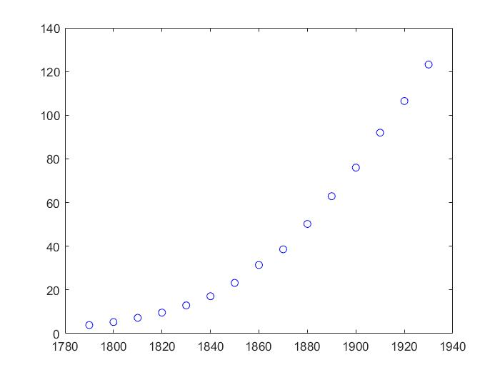
MATLAB 代码
P = [3.9, 5.3, 7.2, 9.6, 12.9,
17.1, 23.2, 31.4, 38.6,
50.2, 62.9, 76.0, 92.0,
106.5, 123.2];
year = 1790:10:1930;
plot(year, P, 'bo')

Slide 11
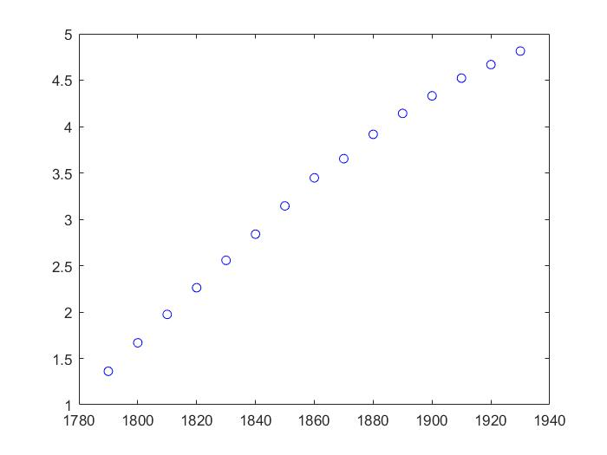
这里运用的处理技巧为对数据做变换，以简化函数关系。对于指数增长的数据，可以通过取对数法，转化为线性函数关系。
figure
plot(year, log(P), 'bo')

Slide 12
对数据做如下变换：
X = year - 1789; % 对数据做变换, 拟合线性关系
y = log(P);
mdl = fitlm(X, y) % 线性回归
运行结果：
ymdl = Linear regression model: y ~ 1 + x1
Estimated Coefficients:
Estimate SE tStat pValue ______ ___ ____ ____
(Intercept) 1.4962 0.06096 24.544 2.8302e-12 x1 0.025215 0.0007334 34.378 3.7738e-14
Number of observations: 15, Error degrees of freedom: 13 Root Mean Squared Error: 0.123 R-squared: 0.989, Adjusted R-Squared 0.988 F-statistic vs. constant model: 1.18e+03, p-value = 3.77e-14

Slide 13
得到线性模型：
再换回原来的变量：
再变形得到想要的具体模型：

Slide 14
f = @(t) exp(0.025215*(t-1789)+1.4962); % 用匿名函数方式来定义预测函数
Pm = f(year); % 计算预测值
errs =100*abs(Pm-P)./P;
result = array2table([year; P; Pm; errs]', 'VariableNames', {'Year', 'P','Pm', 'Error’})

Slide 15
运行结果：
result = 15×4 table
Year P Pm Error ____ _____ ______ ______
1790 3.9 4.5787 17.403 1800 5.3 5.8918 11.166 1810 7.2 7.5815 5.299 1820 9.6 9.7558 1.6232 1830 12.9 12.554 2.6845 1840 17.1 16.154 5.5324 1850 23.2 20.787 10.402 1860 31.4 26.748 14.815 1870 38.6 34.419 10.831 1880 50.2 44.29 11.772 1890 62.9 56.992 9.3923 1900 76 73.337 3.504 1910 92 94.369 2.5752 1920 106.5 121.43 14.022 1930 123.2 156.26 26.834

Slide 16
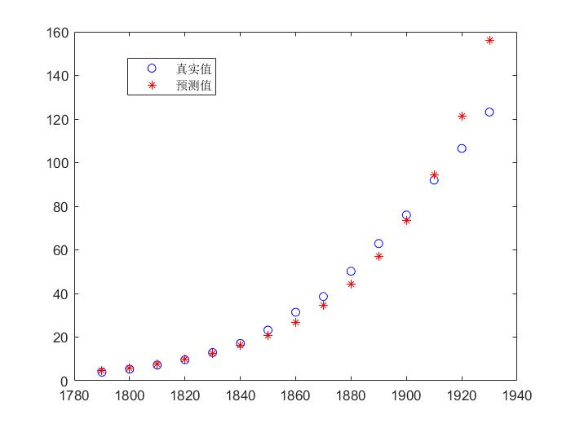
figure
plot(year, P, 'bo', year, Pm, 'r*')
legend('真实值', '预测值')

Slide 17


二. Logistic人口模型
1. 阻滞增长模型
Malthus人口模型假设人口增长率 $r$ 为常数，导致了人口指数增长到无穷，这是不合理的。因为没有考虑到有限的资源对种群的增长会产生遏制作用。
假设3 人口增长率是人口数量的递减函数；
假设4 确定的环境内的资源供给为常数，且对每个个体的分配是均等的。这表明：当人口规模（密度）增大时，每个人食物的平均分配量必然减少，从而导致人口增长率降低。
假设5 （对人口增长率做修正）：让它不再是常数$r$，而是时间 $t$ 的函数 ，让它通过 $t$ 时刻人口数量来起作用，假设是这样作用：
这里 $K$ 为新引入的参数，表示地球所能容纳的最大人口数量。

Slide 18
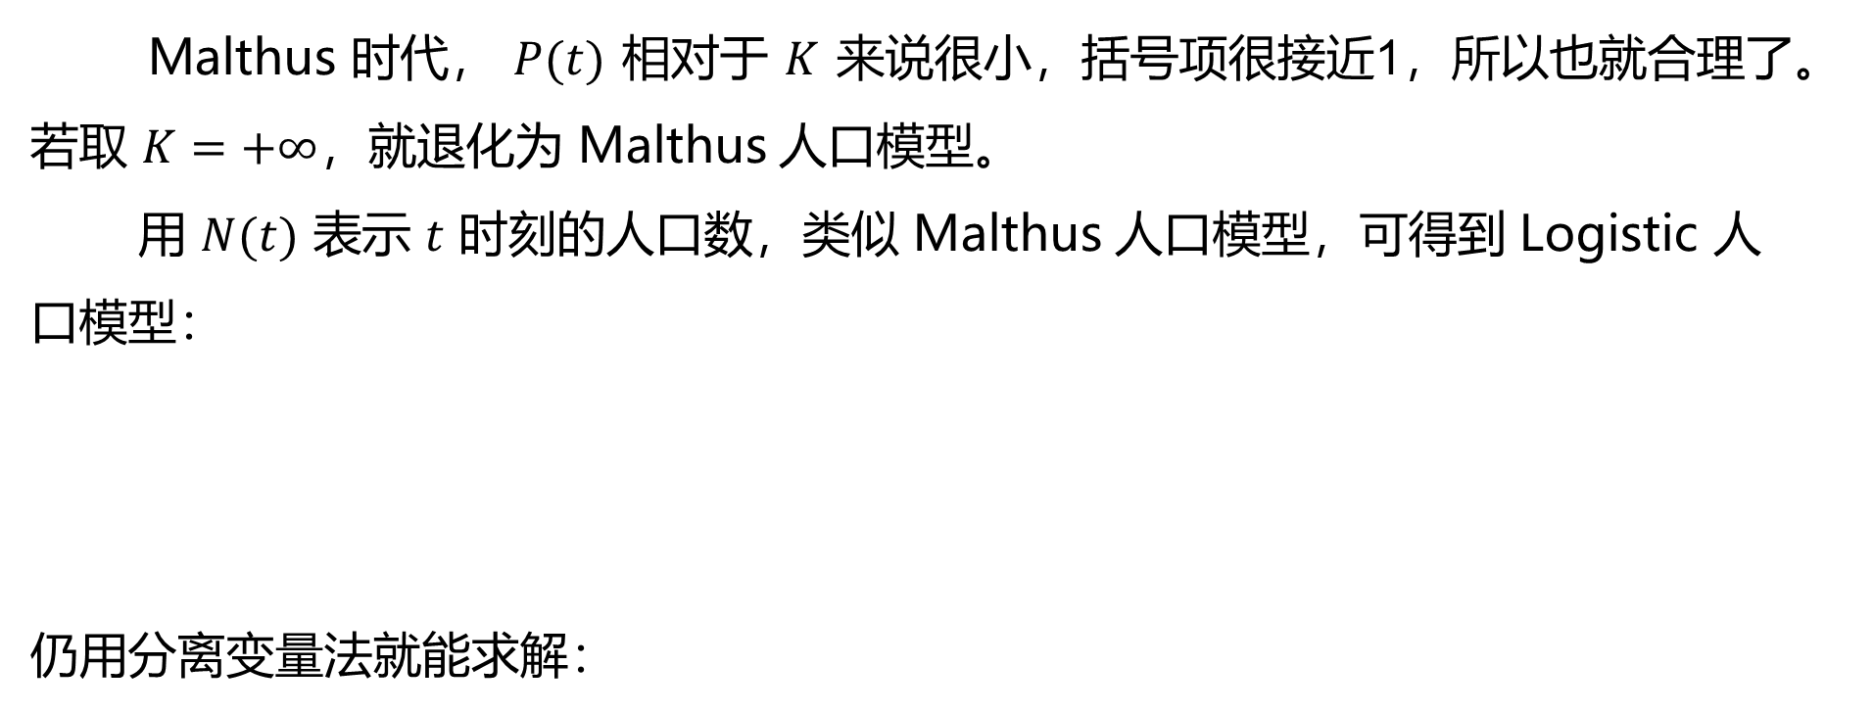
Malthus 时代， $P(t)$ 相对于 $K$ 来说很小，括号项很接近1，所以也就合理了。若取 $K=+∞$，就退化为 Malthus 人口模型。
用 $N(t)$ 表示 $t$ 时刻的人口数，类似 Malthus 人口模型，可得到 Logistic 人口模型：
仍用分离变量法就能求解：
其中
.

Slide 19
MATLAB代码
syms r K N(t) t0 N0
eqn = diff(N,t) == r * (1 - N/K) * N;
cond = N(t0) == N0;
NSol(t) = dsolve(eqn, cond) % 返回符号函数symfun
simplify(NSol(t))
运行结果：
Nsol(t) = K/(exp(K*((log(K/N0-1) + r*t0)/K – (r*t)/K)) + 1)
ans =(K*N0*exp(r*(t – t0)))/(K - N0 + N0*exp(r*(t - t0)))
考察时间 $t$ 趋近于无穷大时的极限，可以发现结果与 Malthus 模型完全不同！

Slide 20
N1 = subs(NSol(t), [t0, K, r, N0], [0 100 0.9, 150])
x = 0:0.1:20;
plot(x, double(subs(N1, t, x)), 'Linewidth', 1.5)
hold on
N2 = subs(NSol(t), [t0, K, r, N0], [0 100 0.9, 20])
x = 0:0.1:20;
plot(x, double(subs(N2, t, x)), 'Linewidth', 1.5)
fplot(100, [0,20], '--g', 'Linewidth', 1.5)
xm = double(solve(N2 == 50))
plot(xm,50,'b*')

Slide 21
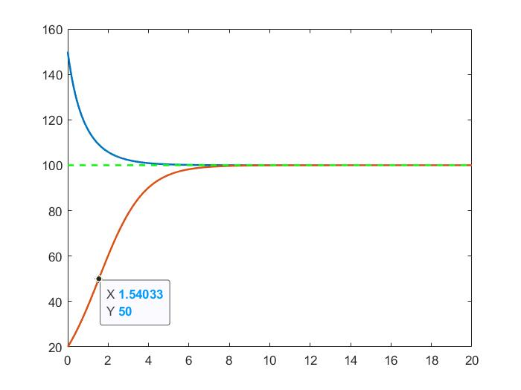

左图是取 分别令
和 绘制而成：
是渐近线，
若初值 ，则人口数将递增，且以 $K$ 为极限；
若初值 ，则人口数将下降，且快速地趋于 $K$.
.

Slide 22
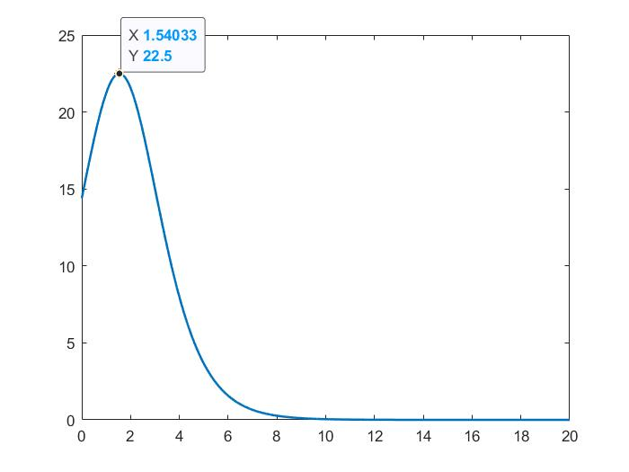
绘制人口变化率曲线：
dN(t) = simplify(diff(NSol(t), t))
dN = subs(dN(t), [t0, K, r, N0], [0 100 0.9, 20])
x = 0:0.01:20;
y = double(subs(dN, t, x));
plot(x, y, 'Linewidth', 1.5)
hold on
plot(xm, double(subs(dN, t, xm)), 'r*')
人口变化率最大的时刻，正好对应的人口总量曲线的拐点，此时，人口数为人口上限的一半： .

Slide 23

案例：预测电影累计票房
参数 $K$ 估计的好坏，对于 Logistic 人口模型至关重要！
应用该模型的逻辑：根据 Logistic 人口模型理论，形如 Logistic 曲线的数据（或者说有最大容纳量遏制的增长数据）满足模型关系：
其中， .
为了更容易拟合模型参数，同样取 并对该模型做变形：

Slide 24
其中，
利用Logistic回归方法（属于广义线性模型），模型两边同除以 就是：
从而，
也就是说对 做 Logit 变换，即可用线性回归估计系数 .

Slide 25
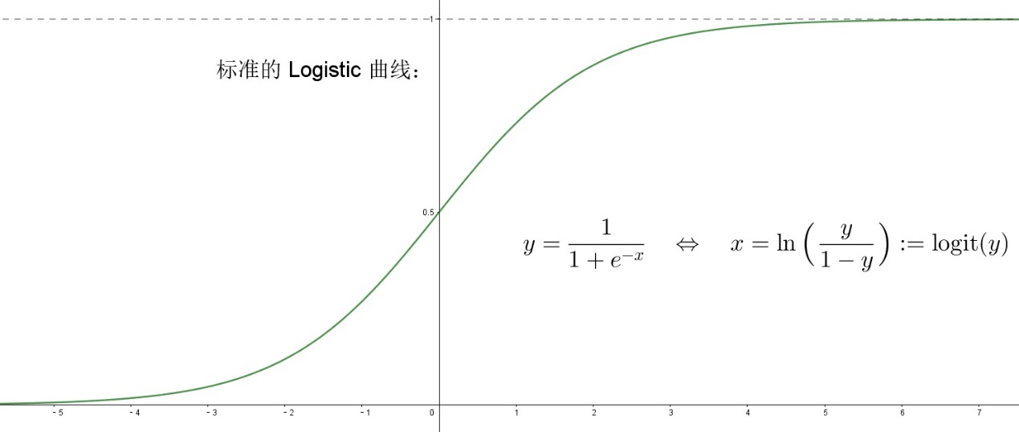
图3-7 Logit 变换示意图

Slide 26
具体做法:
先粗略（目测）估计一个 ，它是容纳量的界限，拐点处是它的一半，
有了它再对 做 Logit 变换。
2) 再用线性回归估计系数 ，这样就得到了要估计的3个参数较好的一
组初始值。
3) 有了这 3 个参数的较好的初始值，再做原模型的非线性拟合。
下面以我国 2003-2019 年累计电影票房数据来进行演示：

Slide 27
表3-2 历年电影票房数据
年份 | 累计票房（亿元）
2003 | 8
2004 | 9.2
2005 | 15.14
2006 | 20.46
2007 | 33.27
2008 | 43.41
2009 | 62.06
2010 | 101.72
2011 | 131.15
2012 | 170.73
2013 | 217.69
2014 | 296.39
2015 | 440.69
2016 | 457.12
2017 | 559.11
2018 | 609.76
2019 | 642.66

Slide 28
√ 读取 Excel 数据文件
该数据保存在 Excel 文件 "历年累计票房.xlsx" 中，用 MATLAB 的 xlsread() 函数可以读取它，只需要提供该文件路径，默认是读取第 1 个 sheet。并做可视化探索：绘制散点图。
MATLAB代码
dat = xlsread('datas/历年累计票房.xlsx')
year = dat(:,1);
total = dat(:,2);
plot(year, total, 'bo’)

Slide 29
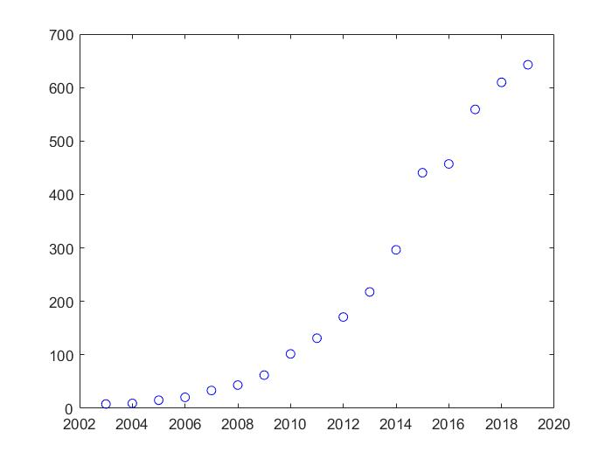
图3-8 我国历年累计票房散点图

Slide 30
√ 估计初始参数值
logit = @(p) log(p ./ (1-p)); % 定义logit变换函数
fitlm(year-2002, logit(total / 800))
运行结果：
ans = Linear regression model: y ~ 1 + x1
Estimated Coefficients: Estimate SE tStat pValue ________ ________ ______ _________
(Intercept) -5.1447 0.056491 -91.07 5.3851e-22 x1 0.39139 0.005513 70.993 2.2386e-20
Number of observations: 17, Error degrees of freedom: 15 Root Mean Squared Error: 0.111 R-squared: 0.997, Adjusted R-Squared 0.997 F-statistic vs. constant model: 5.04e+03, p-value = 2.24e-20
这就得到初始参数值：

Slide 31
做非线性拟合估计最优模型参数
MATLAB 提供了 nlinfit() 函数做非线性拟合，基本格式为：
beta = nlinfit(X, Y, modelfun, beta0)
其中，X 为自变量数据（可以是多个自变量的矩阵），Y 为因变量数据，modelfun
为拟合函数的形式（包含待估计参数的函数关系），beta0 为待估计参数的初始值。
phi0 = [800, -5.1447, 0.39139]; % 初始参数值
fun = @(phi,t) phi(1) ./ ( 1 + exp(-(phi(2) + phi(3) * t)));
t = year - 2002;
[beta, errs] = nlinfit(t, total, fun, phi0) ; % 最优参数及预测误差
Beta
运行结果：
beta = 760.5782 -5.4571 0.4266

Slide 32
于是，得到 Logistic 曲线拟合模型：
最后，可视化对比真实值和预测值：
pre = fun(beta, year-2002); % 计算预测值
hold on
plot(year, pre, 'r*')
legend('真实值', '预测值')

Slide 33
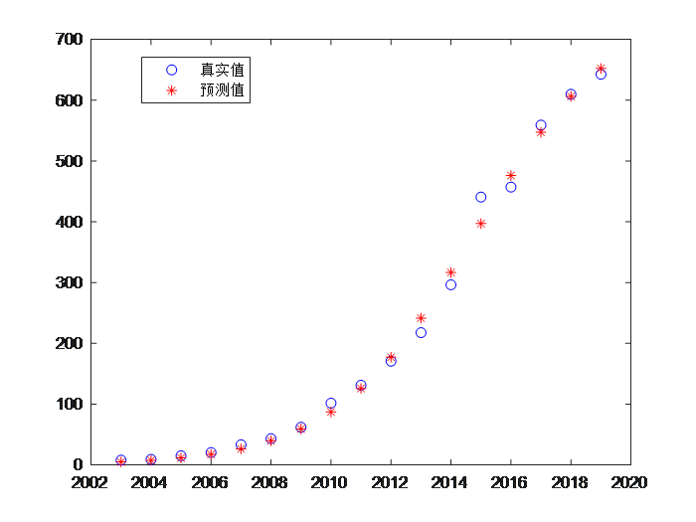
图3-9 历年累计票房数据的Logistic拟合效果

Slide 34
三. Leslie 模型
只对人口总量建模是不够的，特别是需要研究和年龄段有关的问题：老龄化、劳动力人口等。这就需要关注人口的年龄分布（每个年龄段人口的数量），适合的数学模型是基于差分方程理论的Leslie模型。
Leslie模型，是基于年龄和性别，将人口各年龄段的发展过程建立差分方程组，引入矩阵表示后可变成离散矩阵模型。
Leslie模型构建的基本原理：首先将人口按性别分组，针对女性人口，选择某初始时期，记分年龄段的女性人口数作为一个列向量；然后通过各年龄段生育率、存活率构建 Leslie 人口矩阵；接着，用Leslie人口矩阵左乘分年龄段的女性人口向量，得到新的列向量即为预测的下一阶段分年龄段的女性人口向量；最后，根据男女性别比例推算出人口总数，根据预测年龄分布可以计算平均年龄、平均寿命、老龄化指数、抚养指数等。

Slide 35
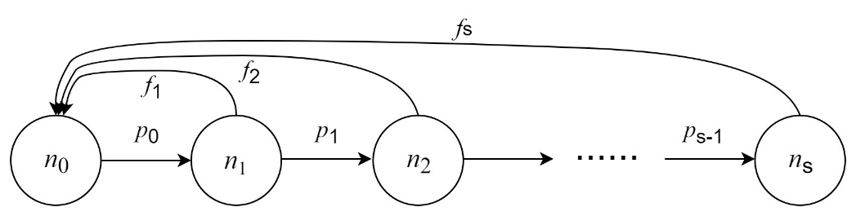
对女性人口按年龄切分，记为按年龄段的女性人口向量：
例如，0~4岁用 表示，5~9岁用 表示，……，85-89岁用 表示，90岁及以上用 表示，各年龄段女性人口的转移关系如下：
图3-10 各年龄段女性人口的转移关系图

Slide 36
第4到10组别的15-49岁女性是人口学领域公认的育龄妇女。
记第 年第 年龄段的女性人数为
设第 年第 年龄段的女性人口平均死亡率为 , 记相应的存活率为
（最后一个年龄段的存活率为0），则
设第 年第 年龄段女性的生育率 ：即每位女性平均生育婴儿数为 ， 年龄段
为生育区间；则第 年出生婴儿数为 . 记 为第 年出生婴
儿的性别比（男婴占婴儿总数的比例），则第 年出生的女婴数为：

Slide 37
记第 年婴儿的死亡率 为 , 则相应的存活率为 , 故女婴
存活率为 ，于是第 年存活的女婴数为
.
第 年第 年龄段女性的生育数在所有育龄女性生育数的占比为
称为生育模式，满足

Slide 38
于是， ，如果所有女性在育龄期间都保持这个生育数，那么
也表示每位女性一生的平均生育数，称为总和生育率，它是表述与控制人口
增长的重要指标，反映了人口变化的基本因素。
再将人口迁移考虑进来，记 为第 年第 $i$ 年龄段女性迁移数量（迁入
为正，迁出为负）。

Slide 39
基于上述假设与符号表示，可得到Leslie人口模型：
改写为矩阵形式，记 为第 年各年龄段的女性人口
数向量， 为第 年各年龄段女性的迁移向量，

Slide 40
为Leslie矩阵，则Leslie人口模型可表示为矩阵形式：
该模型称为Leslie人口增长模型。

Slide 41

若不考虑人口迁移的影响，或者说假设各年龄女性迁入与迁出平衡，则模型简化为：
有了Leslie模型得到的分性别、分年龄段的人口结构数据，为了更全面地研究
人口结构对经济社会发展的影响，可以再引入一些重要的指标：记 为
根据第 $i$ 年龄段女性人口 和性别比计算出来的第 $i$ 年龄段总人口（包括男女），
为第 $t$ 年的总人口。

Slide 42
人口总数：
平均年龄：
其中， 为第 年龄段的年龄中间值，比如14-19岁， .
平均寿命：

Slide 43
老龄化指数：是平均年龄与平均寿命之比
抚养指数：是每个劳动力人口平均抚养的非劳动力人口人数，劳动力年龄区间为
, 对应第4到13年龄组，则劳动力人数为
从而抚养指数为

Slide 44
以构建黑龙江人口Leslie模型为例。
根据2010年人口普查数据，计算相应参数：
f0 = 0.9817*(1-0.5315); % 女婴存活率
% 育龄期妇女各年龄的生育率
r2010 = [5.71, 48.99, 44.95, 25.99, 11.99, 7.02, 5.63] * 5 / 1000;
ds = [153+140, 103, 111, 205, 404, 419, 569, 1071, 1978, 2780, 4269, 6193, 7726, 9042, 12781, 11633, 9123, 4678] * 5;
fs = [117104+537180, 714639, 814674, 1107182, 1655243, 1396146, 1498008, 1919028, 1938905, 1795568, 1493621, 1351239, 927440, 601077, 498540, 295376, 148500, 57211];

Slide 45
dr = ds ./ fs;
s = 1 - dr; % 各年龄段女性存活率
% 生成Leslie矩阵
L = zeros(19,19);
L(1,4:10) = f0 * r2010;
for i = 1:18
L(i+1,i) = s(i);
end

Slide 46
用公式形式来展示部分Leslie矩阵：

Slide 47
初始数据是2010年各年龄女性人口数向量：
x = [117104+537180, 714639, 814674, 1107182, 1655243, 1396146, 1498008, 1919028, 1938905, 1795568, 1493621, 1351239, 927440, 601077, 498540, 295376, 148500, 57211, 16185+4725+294];
利用Leslie模型式进行迭代， ，即可计算出下一个5年，即2015年的黑龙江女性分年龄段人口向量；接着，再往前迭代，
即可计算出2020年的黑龙江女性分年龄段人口向量；
x2015 = L * x;
x2020 = L * x2015;

Slide 48
依次迭代8次，就能预测到2050年的黑龙江女性分年龄段人口向量。
要得到各年龄人口数据，还需要预测各年龄段男性数据，根据先利用灰色融合预测（见第10.4节）预测未来的性别比，再计算未来的各年龄段男性人口数（略）。
进而，可以根据前文公式计算未来的平均寿命、老龄化指数、抚养指数等（略）

Slide 49
主要参考文献
张敬信 等. 数学建模：算法与编程实现. 机械工业出版社，2022.
谢金星，走近数学：数学建模篇，第2讲 马尔萨斯人口论与数学建模有关，中国大学生慕课网.

